Slide 1


Projet de fin d’études
Intitulé
Création d'un site web de gestion d'une salle de sport
FITNESS PRO
Réalisée par: LAACHYR FARAH Encadré par: FATIN CHEBAB Filière: DEVELEPPEMENT WEB
Anné scolaire:2025/2026

Slide 2
1
Introduction , problématique et solution
2
Objectifs du projet
3
Diagramme de cas d'utilisation
4
Conception et Base de données
SOMMAIRE
5
Charte graphique et Maquette
6
Réalisation
7
Conclusion

Slide 3
Introduction , problématique et solution
Introduction
La transformation numérique a révolutionné le secteur du fitness en offrant des solutions modernes pour améliorer la gestion des salles de sport.
Problématique
Comment optimiser la gestion d'une salle de sport tout en facilitant l'accès aux services proposés ?
Solution
Fitness Pro est une application web qui permet de gérer les abonnements, les coachs et les équipements à travers une interface simple, moderne et intuitive.

Slide 4
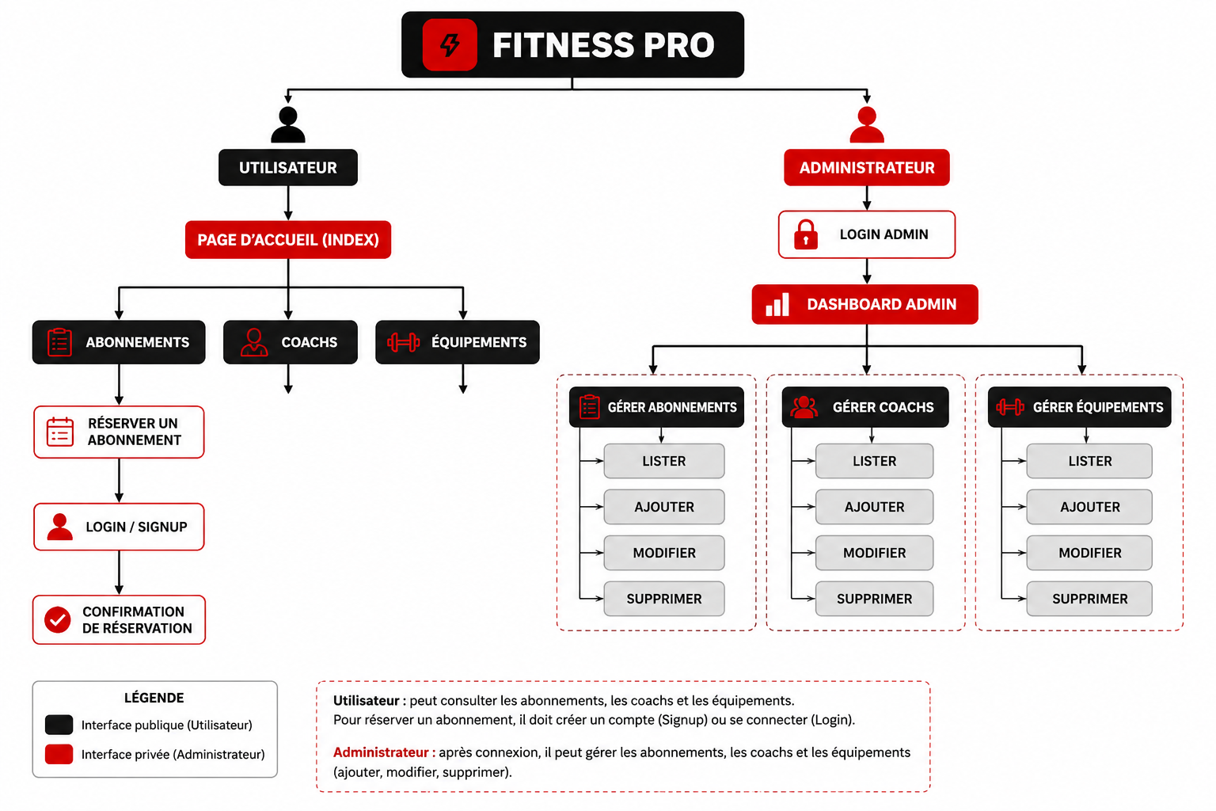
Diagramme de cas d'utilisation

Slide 5
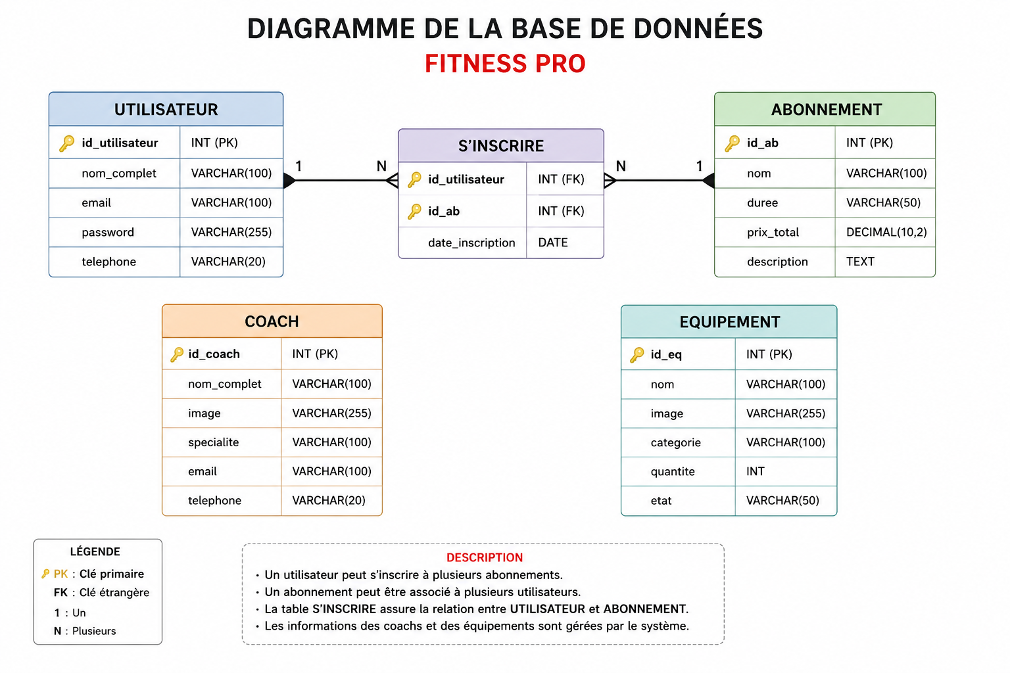
Conception et Base de données

Slide 6
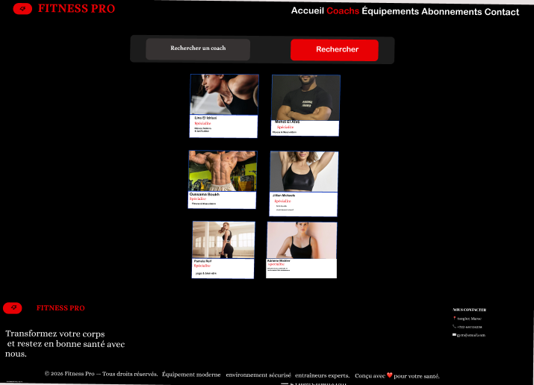

Charte graphique et Maquette
Description
L'identité visuelle de Fitness Pro repose sur des couleurs modernes et une interface simple. La maquette Desktop a été réalisée afin d'offrir une navigation claire et intuitive.

Slide 7
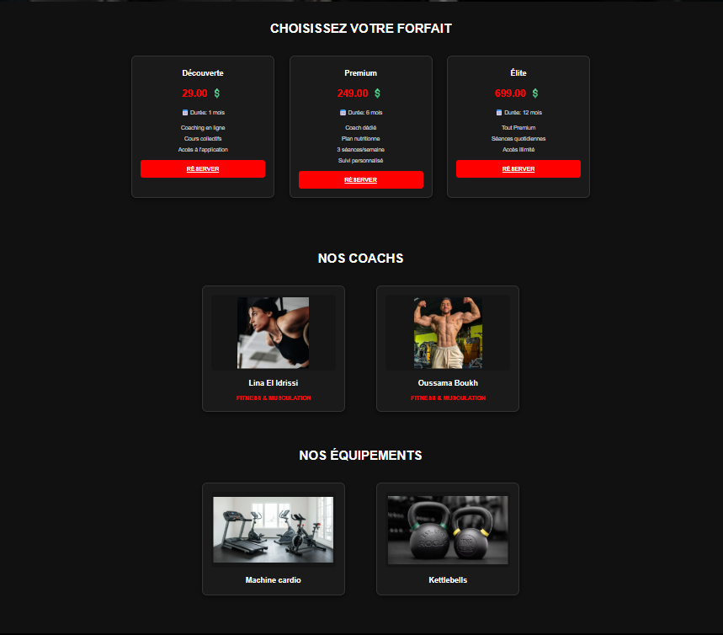
Réalisation
Technologies utilisées
HTML
CSS
PHP
MySQL
Fonctionnalités développées
Gestion des abonnements.
Gestion des coachs.
Gestion des équipements.
Administration des données.

Slide 8
Conclution
Le projet Fitness Pro a permis de développer une application web dédiée à la gestion d'une salle de sport.
L'application facilite la gestion des abonnements, des coachs et des équipements grâce à une interface simple et intuitive.
Ce projet nous a permis de mettre en pratique les connaissances acquises en développement web et en conception de bases de données.
Il représente une expérience enrichissante et une base pour de futures améliorations.

Slide 9
Merci de votre attention

